Slide 1

一般社団法人
全国空き家アドバイザー協議会 ○○県○○支部
令和４年１０月度例会
（過去の例会資料も参考にしてください）
空き家にしないために
住教育の重要性

Slide 2
空き家の定義
空き家特別措置法より引用
1年以上住んでいない家
または
使われていない家
を「空き家」と定義しています。

Slide 3
空き家の判断基準として
空き家特別措置法より引用
人の出入りの有無
電気、ガス、水道の使用状況
物件が適切に管理されているか
所有者の利用実績

Slide 4
自治体・地域と連携し
未来の〇〇〇の子ども達の為に
地域活性化の核となるチームへ
「全国空き家アドバイザー協議会〇〇県〇〇支部」
の能動的活動をよろしくお願い致します。

Slide 5
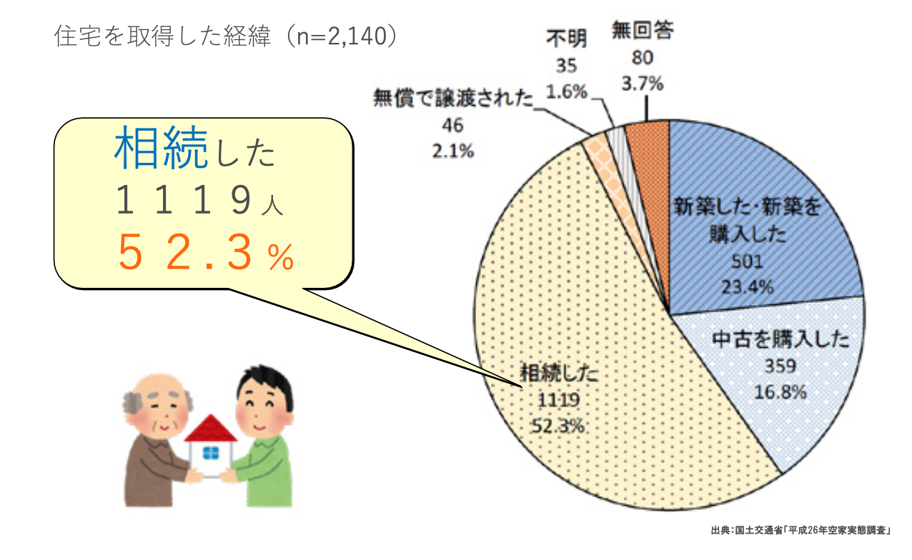
空き家の原因の半数以上は相続

Slide 6
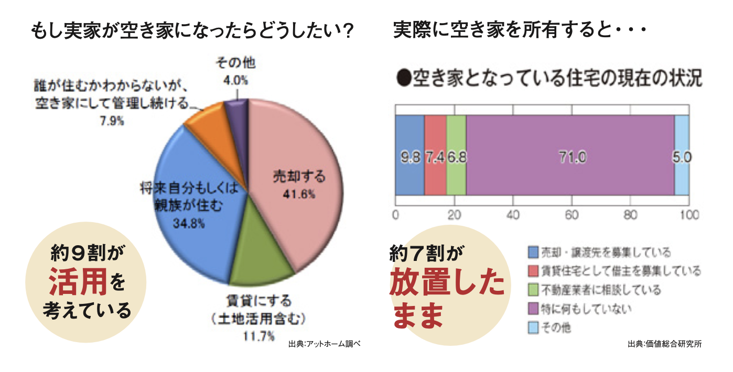
解決したいけど解決できない現状

Slide 7
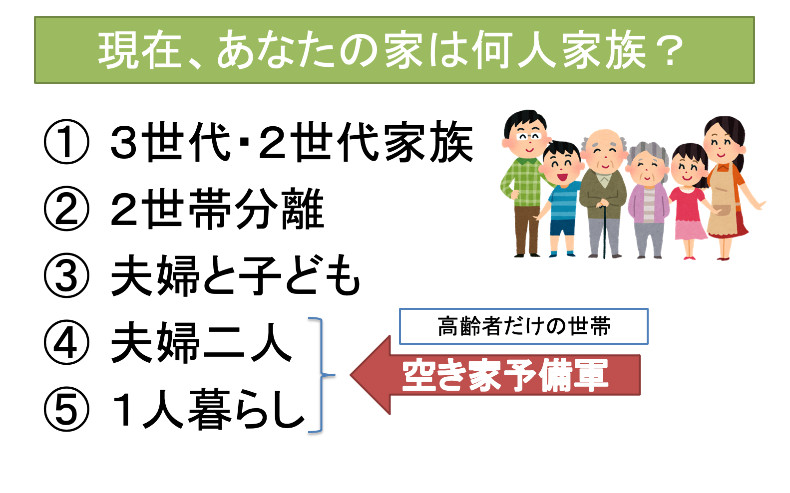

Slide 8
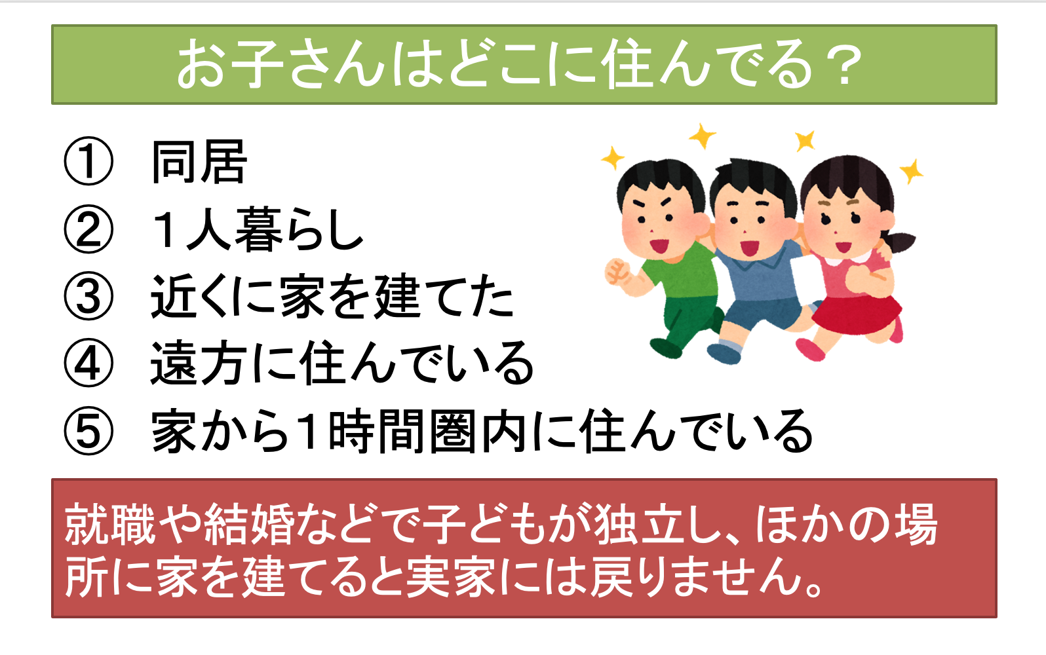

Slide 9
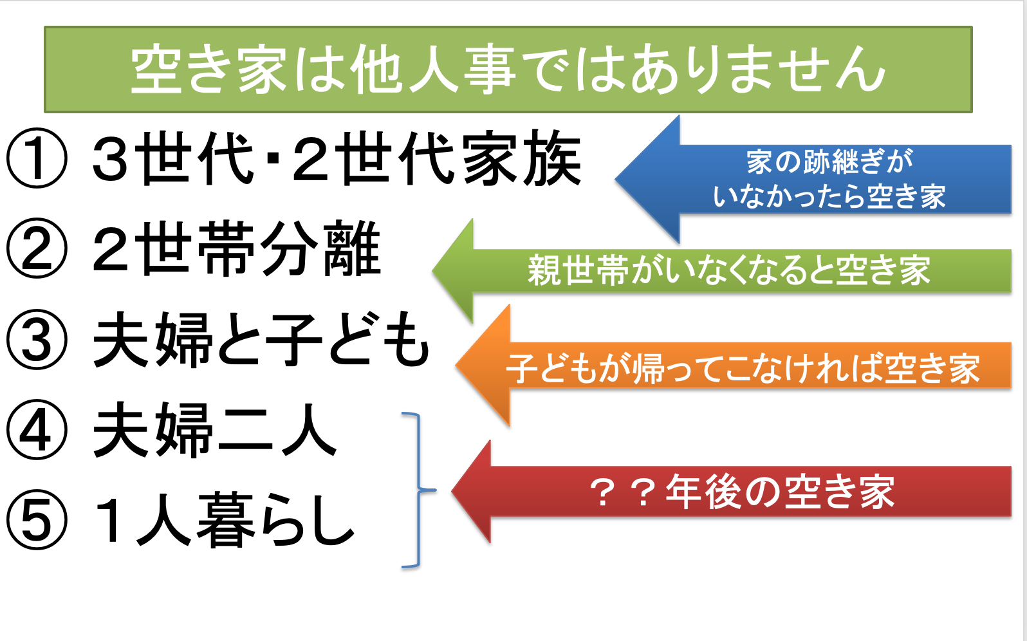

Slide 10
早いか遅いかだけで
誰もが「わが家を空き家にする」
可能性があります！

Slide 11
空き家を資産に変えていく
空き家のままではいけない

Slide 12
空き家を資産に変えていく
空き家のままではいけない
１、売る

Slide 13
空き家を資産に変えていく
空き家のままではいけない
１、売る → 価値がないと売れない

Slide 14
空き家を資産に変えていく
空き家のままではいけない
１、売る → 価値がないと売れない
２、貸す

Slide 15
空き家を資産に変えていく
空き家のままではいけない
１、売る → 価値がないと売れない
２、貸す → 価値がないと借り手がない

Slide 16
空き家を資産に変えていく
空き家のままではいけない
１、売る → 価値がないと売れない
２、貸す → 価値がないと借り手がない
３、引き継ぐ

Slide 17
空き家を資産に変えていく
空き家のままではいけない
１、売る → 価値がないと売れない
２、貸す → 価値がないと借り手がない
３、引き継ぐ
→ 価値がないと相続しない

Slide 18
空き家を資産に変えていく
空き家のままではいけない
１、売る → 価値がないと売れない
２、貸す → 価値がないと借り手がない
３、引き継ぐ
→ 価値がないと相続しない
経済的な価値を上げることが大事

Slide 19
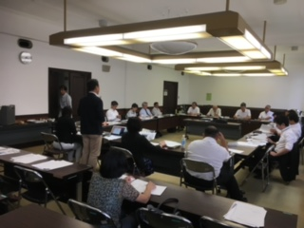
空き家の情報は自治体に集まる
自治体の出来ないことを行う
⬇️
自治体と情報共有し自治体と共に「空き家課題解決」
（空き家バンク） ⬇️
自治体情報管理発信 ⇦連携⇨ 民間で地域の価値を上げる
⬇️
・発生抑制
・解体促進
・利活用

Slide 20
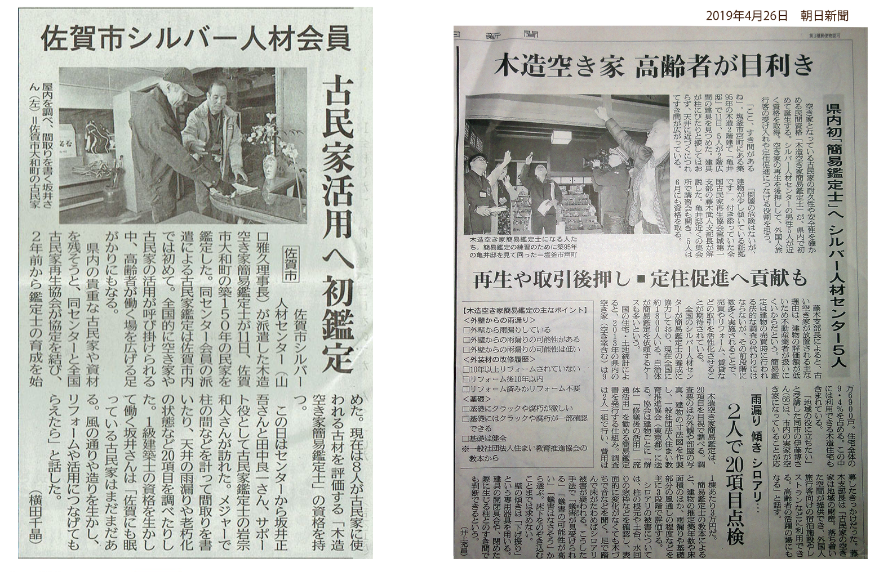
厚生労働省と空き家課題解決へ高齢者活躍へ

Slide 21
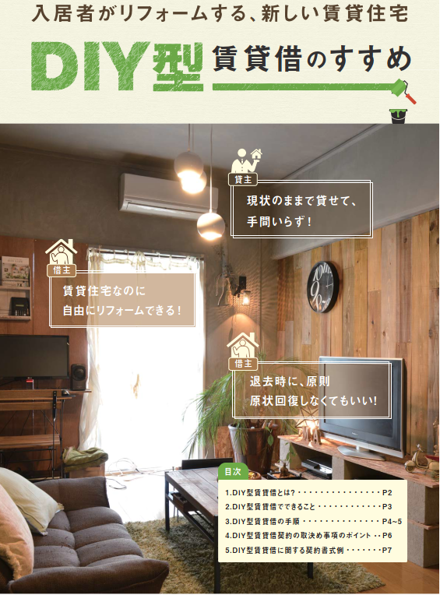
ＤＩＹ型賃貸借
国土交通省が空き家課題解決として推進
ＤＩＹとはDo iｔ yourself
の略語で自らの手で
日曜大工を行うこと。
ここでは専門業者に頼んで行う
工事も含む。
国土交通省ＨＰより
Notes:
家を普通に貸すのもいいですが、新たな賃貸システムをご紹介しましょう。
国土交通省では、空き家の解消を目指して、中古住宅の流通や賃貸を勧めています。
中古住宅を流通させる一環として、DIY型賃貸借の普及に取り組んでいます。

Slide 22
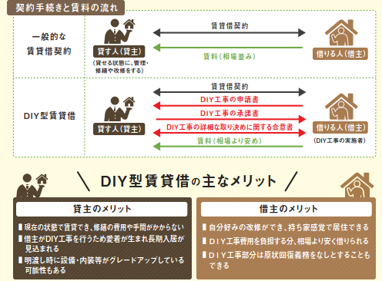
国土交通省が空き家課題解決として推進
国土交通省ＨＰより
Notes:
今までは、貸す人が修繕をして家を貸し出す方法でしたが、金銭面の負担が大きいものでした。
このシステムは現状のままの家を貸し出すので家賃を安く設定できます。
近年、ホームセンターに行けば材料も工具も何でもそろいますし、若い方にはＤＩＹが流行っているんです。
借りた人が自費でＤＩＹすることで自分好みに修繕や改造ができます。
借りた家でも自分好みにすれば永く住んでもらえるわけです。
そして退去時に原状回復しなくていいので、貸した人にとっても内装や住宅設備がよくなって返ってくるのですから、次の人に貸しやすくなります。
この方法は、かり主にもかし主にも利点があり、お互いにいい方法だと思います。

Slide 23

全国各地で行われている住教育✖️DIY

Slide 24

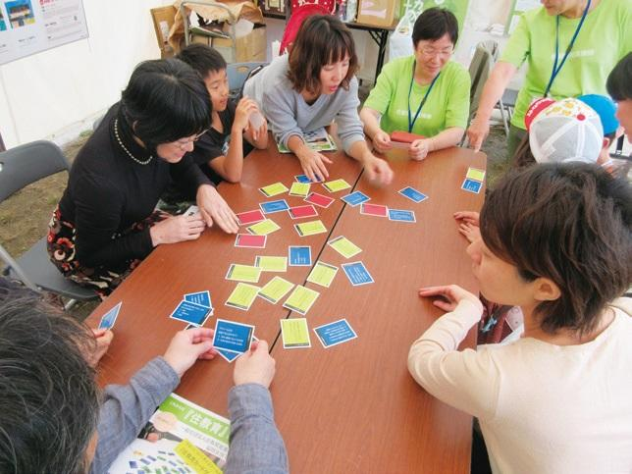
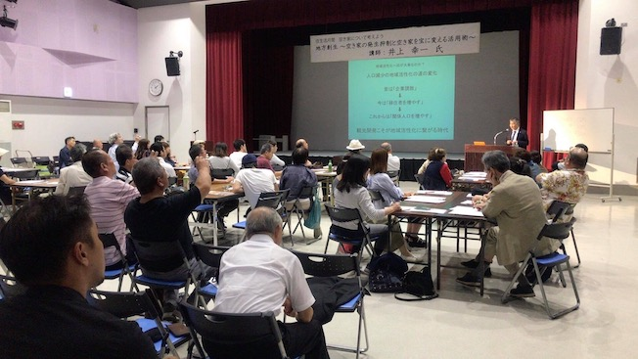

国土交通省と住教育の推進

Slide 25
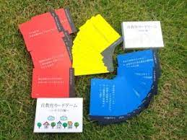
住教育とは
住まいやまちで
安全に安心して暮らしたいという
思いや願いを「かたち」にし、
住まいを文化として
愛おしむ価値観を育て
住生活や住環境を
より豊かに魅力的に
つくりあげていくための教育です。

Slide 26
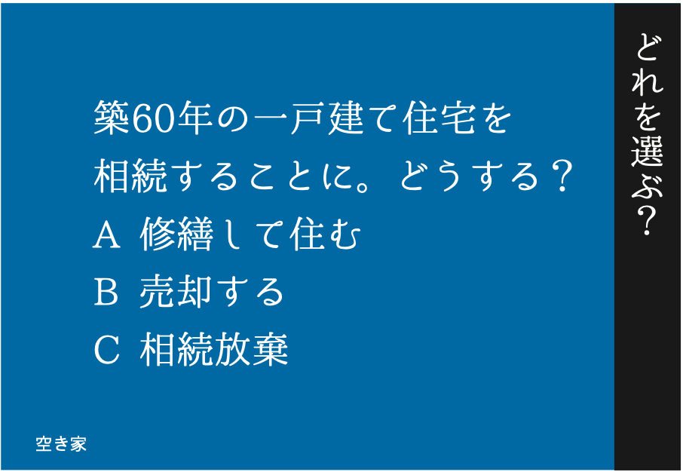

Slide 27
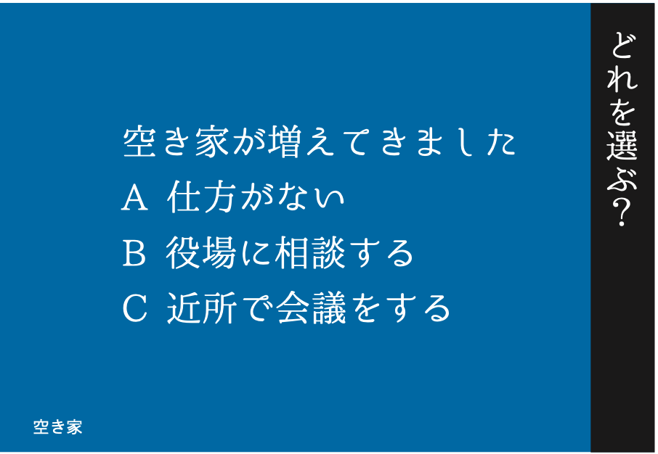

Slide 28
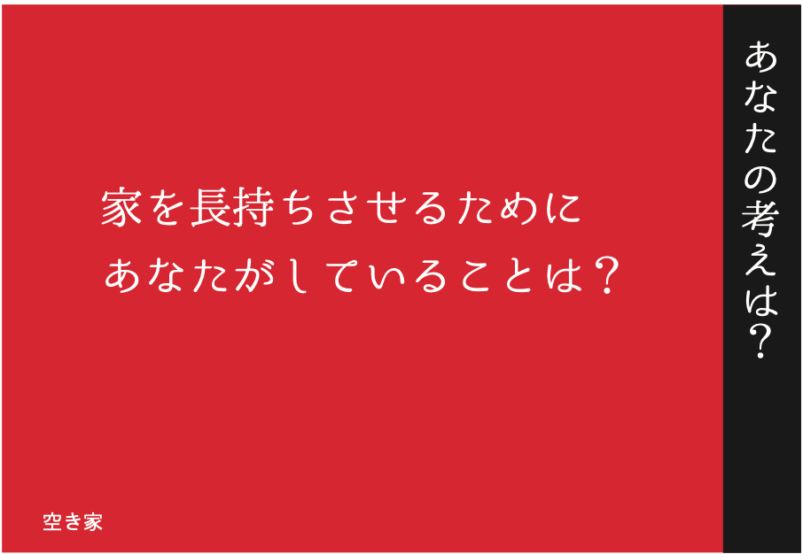

Slide 29
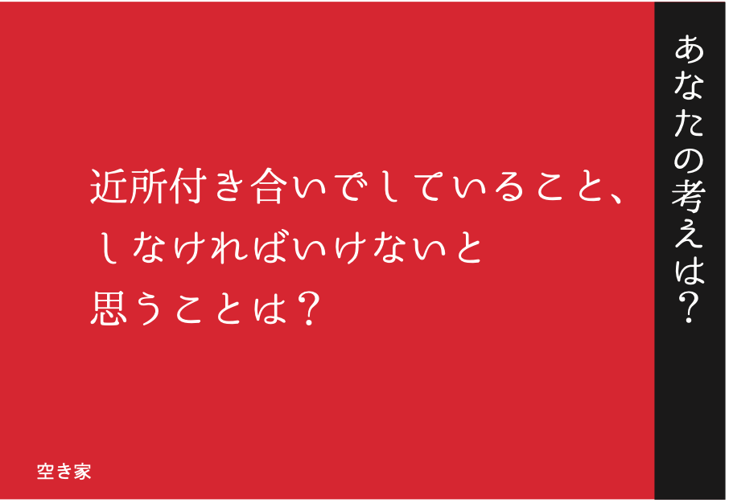

Slide 30
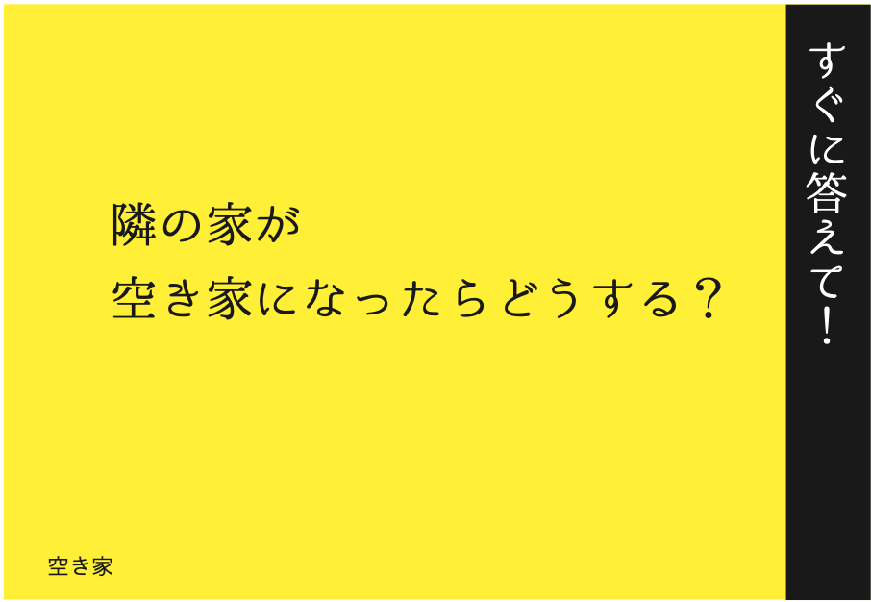

Slide 31
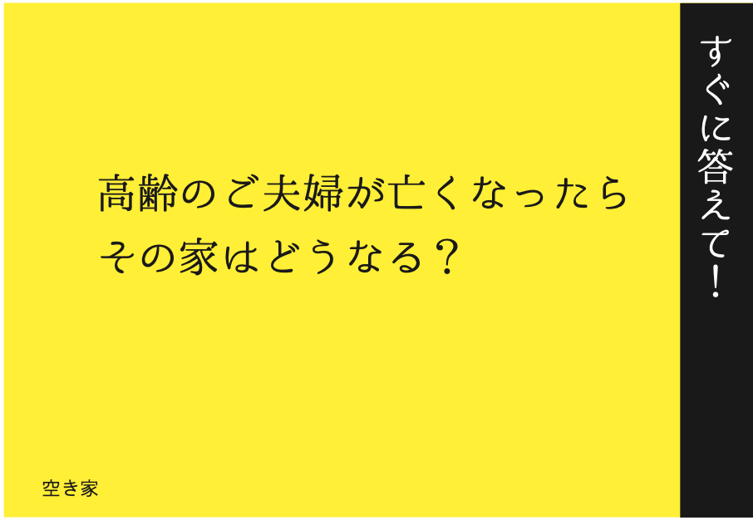

Slide 32
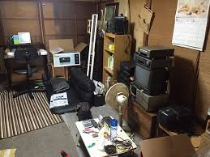

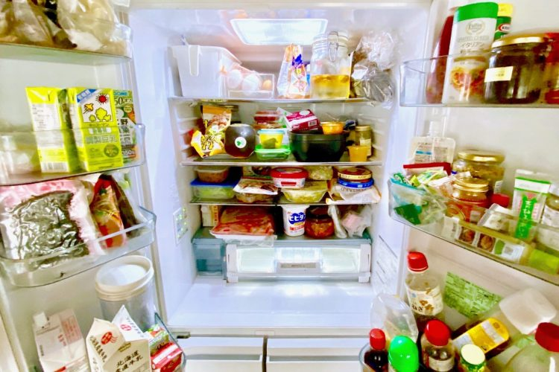
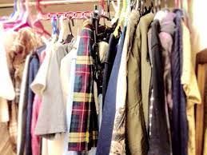
空き家問題で大事なことは片付け・相続

Slide 33
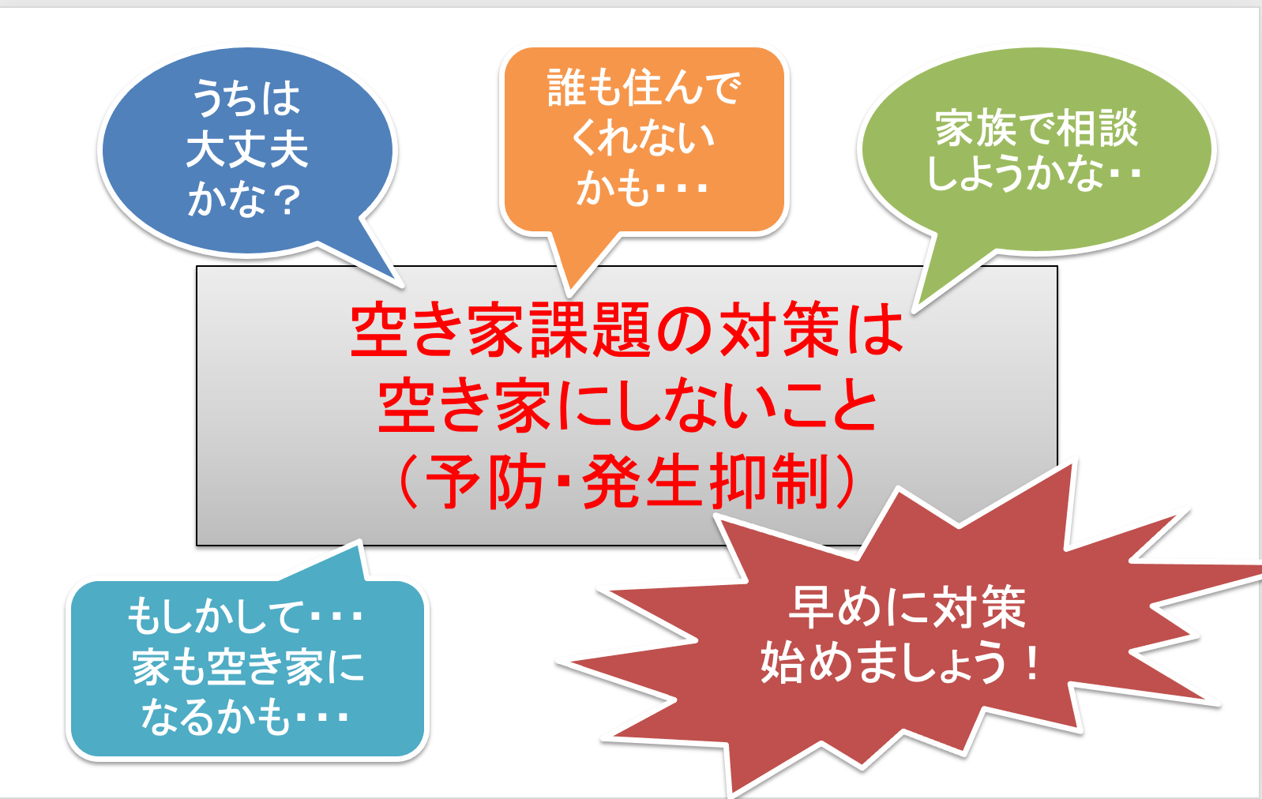
時間は解決してくれない

Slide 34
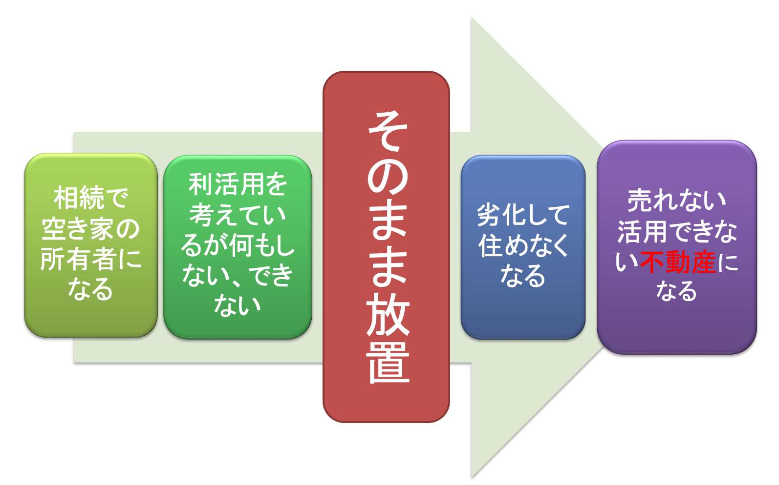
一番いけないのが

Slide 35
自治体・地域と連携し
未来の〇〇〇の子ども達の為に
地域活性化の核となるチームへ
「全国空き家アドバイザー協議会〇〇県〇〇支部」
の能動的活動をよろしくお願い致します。

